Slide 1
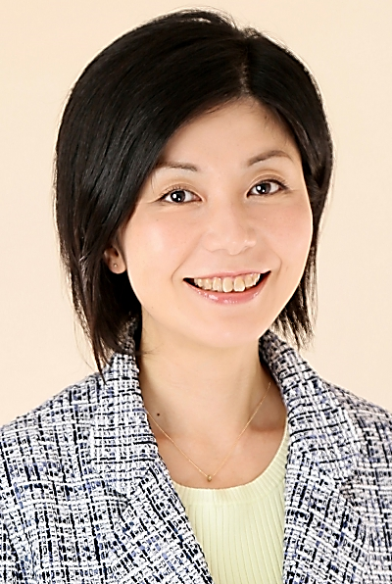
問題行動と愛着の関係について
愛着障害の正しい理解
子育て支援講座
「わざと叱られることをする」「嘘をついたり他人のせいにしたりする」「文句や要求ばかり言う」など、これらの行動は愛着障害が原因かもしれません。愛着障害は誰にでも起こり得ます。愛着障害を正しく理解し、大人も子ども笑顔で過ごせるよう関わり方を学びましょう。
日時
なぜあんな事をするんだろう？
24.6.8
参加
費用
無料
土
丁寧にかかわっているのに上手くいかない・・・
９:００～１２:３０
事前予約制 ※無料託児あり
プログラム
《第１部》
保護者・園職員・里親・関係機関職員対象
9：00～10：30
【子育て支援講座】
保護者は第１部のみ対象
生きる土台となる愛着
～愛着形成プロセスと愛着障害の理解～
精神保健福祉士 公認心理師 産業カウンセラー 興津 祥子 先生
《第２部》
園職員・里親・関係機関職員対象
11：00～12：30
1974年生まれ。
慶應義塾大学総合政策学部卒業。精神科病院のソーシャルワーカー（デイケア・認知症病棟）、福祉事務所の精神保健福祉支援員、風の木クリニックの心理カウンセラーを務める。また、カウンセリングセミナーおよび児童虐待防止講座の事務局として活動。2017年より、コスモスバード・カウンセリング（神田）代表
【事例研究】
問題行動の背景と対応について
《懇親会》
園職員・里親・関係機関職員対象
12：45～14：30
☆軽食と飲み物をご用意いたします
日 時：令和６年６月８日（土）9：00開始（8：40開場）
定 員：１００名
場 所：プレスクール仲よしこども園（江戸川区中葛西4-12-15）
予約方法：下記、申込フォームまたは電話番号にて先着順
《予約先》
03-5659-0260
申込フォームは
こちら→
電話予約は
こちら→
電話予約は
平日8時～19時
共催：仲よし保育園グループ＆東京養育家庭の会せせらぎ支部
仲よし保育園グループ

